Slide 1
Building Irresistible Brands Part 6: Touchpoint Management
Eirik Friberg Ekrann & Sandra Zieba
Breakfast seminar, Kantar TNS

Slide 2








Learn what it takes to become irresistible:
Eight common qualities of irresistible brands
Hygiene
Magnetism
Cohesion
Know-how
Credentials and expertise
Momentum
Brand vitality
Differentiation
Recognisable difference
Emotion
Brand meaning and purpose
Symbolism
Language of emotion
Nexus
Emotive linkage
Alignment
Touchpoint consistence
Unity
Cohesive brand architecture
Notes:
Seminar-rekke hvor vi deler erfaringer vi har gjort oss, gjennom å jobbe med merkevarer, både sterke og svake, i Norge, men også internasjonalt.
For de som har vært på frokostseminarene våre tidligere er dette litt gjentakelse, men for et par år siden gjorde vi en stor metastudie der vi så på kjennetegn ved virkelig sterke merkevarer – uimotståelige merkevarer. Hva skiller de fra resten? 8 kjennetegn. Dagens innlegg skal handle om den 7 av disse – alignment across touchpoints.

Slide 3
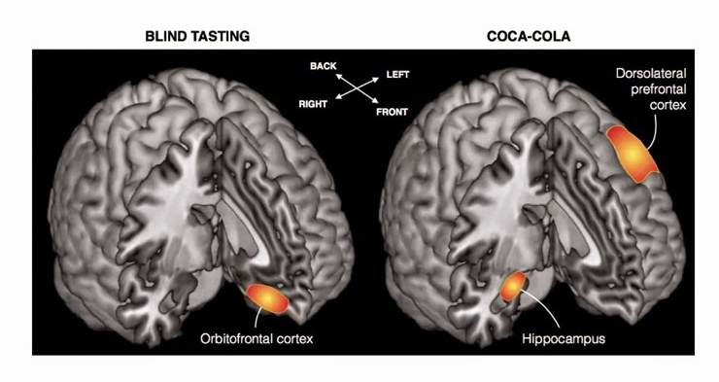
A brand is to be found in consumers minds
Notes:
Før vi begynner må vi ta et eksempel.

Slide 4

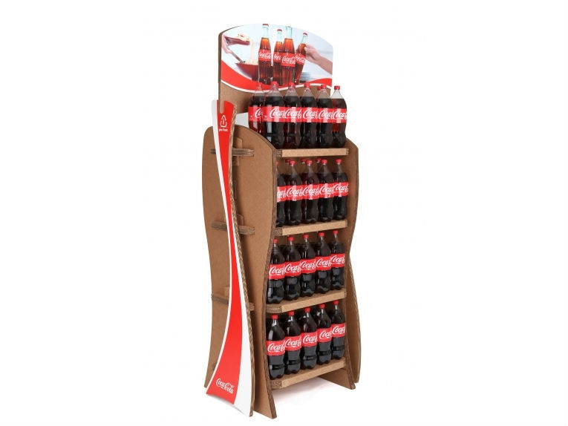
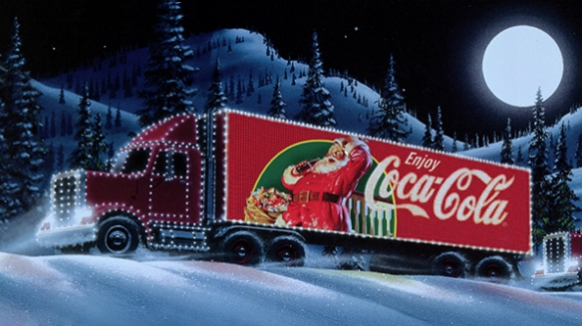
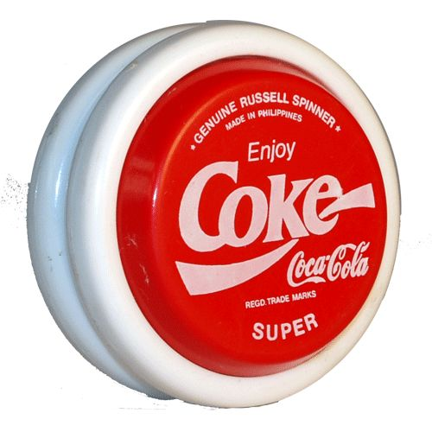
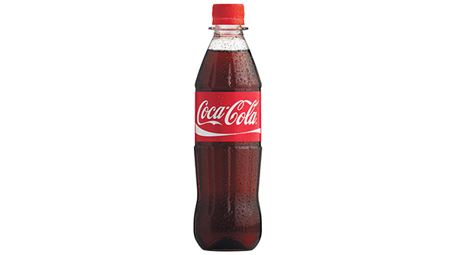
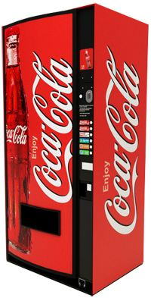
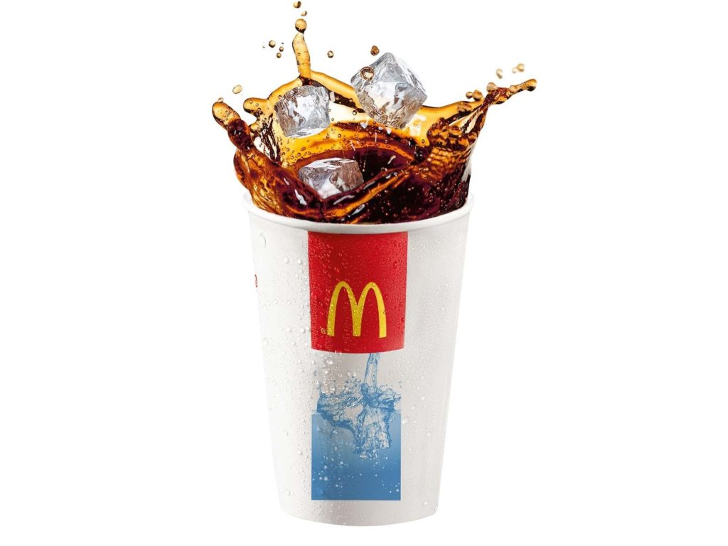

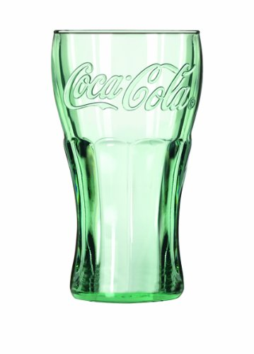
Brand building is about memory building – through positive experiences
Notes:
Hvordan kryper man som merke opp i hodet til folk? Gjennom opplevelser med merkevaren.

Slide 5
The challenge: The consumer meets the brand in a multitude of different touchpoints
Word of mouth
Advertising
Sponsorships
Paid
Owned
SoMe buzz
Earned
Events
Consumer reviews
Product experience
Sales channels
Media coverage
Blogs, newsletters etc.
Call center
Home page
Notes:
Massevis at touchpoints, men ingen felles valuta for å evaluere dem. Gjøres i isolasjon TP for TP. Og for enkelte har man ikke peiling på merkevareeffekten.

Slide 6

Brand building is a constantly ongoing and incremental process
Past brand strength
+
Recent positive experiences
-
Recent negative experiences
=
Current brand strength
Notes:
En tilnærming vi har hatt i drøyt halvannet år og vi begynner å få en del erfaring, på tvers av kategorier og marked.
Underliggende forutsetning er at merkevarebygging er en inkrementell prosess.
Fungerer på aggregert og forbrukernivå.
Og det interessante er når vi kan relatere det i midten til konkrete opplevelser i konkrete kontaktpunkt.
Hvor friskt er de i minnet? Pos eller neg opplevelse.

Slide 7
Short explanation on the underlying method
Before
Now
«Touchpoint impact»
10 %
Brand strenght
(respondent level)
20 %
30 %
20 %
Brand stock»
For which touchpoints do consumers remember brand exposure?
How available are these brand experiences in people’s memory (response latency)?
How was the brand experience (negative or positive)?
«Fresh»
10 %
Each touchpoint’s contribution to the «touchpoint impact» part of brand equity, calculated from reach and quality.
Regression

Slide 8
The relative effect of different touchpoints
Advertising 9 %
Digital channels 33 %
Physical channels 21 %
Owned channels 9 %
Sponsorships 17 %
Earned 11 %
Notes:
Det vi gjør i slike øvelser er å få en felles valuta å kunne evaluere merkevareeffekten av ulike kontaktpunkter.

Slide 9
10 key learnings from previous studies

Slide 10
Learning #1: High variation among categories and markets
Retail Romania 32 %
Banking Norway 7 %
Notes:
Hvor stor andel av dagens merkevarestyrke skyldes nylige opplevelser med merkevaren.

Slide 11
Learning #2: Brand exposure is fragmented, and becoming more so
Word of Mouth
Product Design
Media
Customer Service
Messaging
Games
Public Relations
Packaging
Design
Employees
People
Social Networks
Website
& Apps
Internet of Things
Customer Service
Store Design
Payment
Sales Force
Notes:
24 kontaktpunkter. Kontaktpunkter 20 år siden? Noen gamle kontaktpunkter død ut, men veies opp og vel så det av andre, nye konaktpunkter som kommer til. Bare det å få en oversikt over alle kontakpunktene en nyttig øvelse.

Slide 12
Learning #3: Product trumps marketing
PR
11%
Marketing
35%
Product
54%
Notes:
Dette er et funn som gjelder på tvers av ulike kategorier. Det viser at merkevaren er først og fremst skapt gjennom produkterfaring. Handler i mindre grad om glossy reklamekampanjer. Ikke overraskende Zara, Tesla klarer å bygge sterke merkevarer helt uten betalt reklame.

Slide 13
Learning #4: Number of eyeballs is a poor measure of effect
Experienced Reach
TV
Word of mouth
SoMe
Events
Quality
Notes:
Ikke et generelt funn, men spesifikt for en kunde. Vi ser på de ulike kontaktpunktene på to dimensjoner – rekkevidde (hvor mange som får det med seg) og kvalitet.

Slide 14
Learning #5: You don’t neccessarily get what you pay for
Advertising 9 %
Digital channels 33 %
Physical channels 21 %
Owned channels 9 %
Sponsorships 17 %
Earned 11 %
Notes:
Legger investeringer oppå ser man typisk en betydelig mismatch

Slide 15
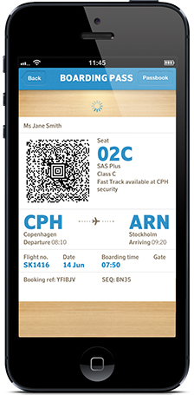
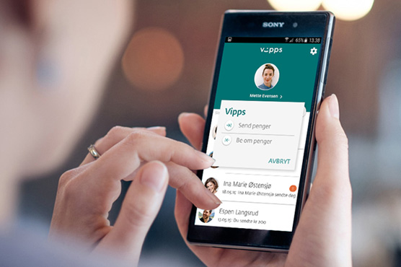
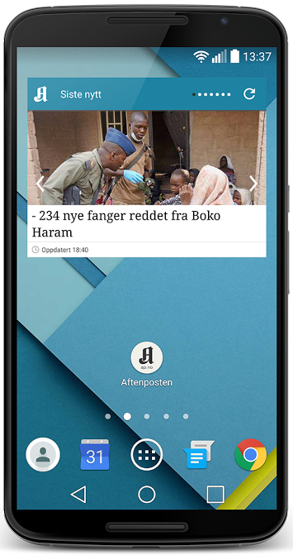
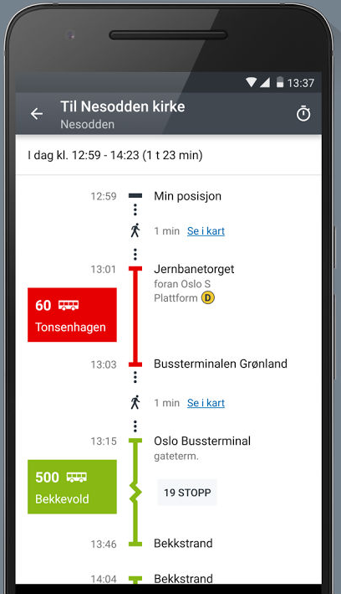
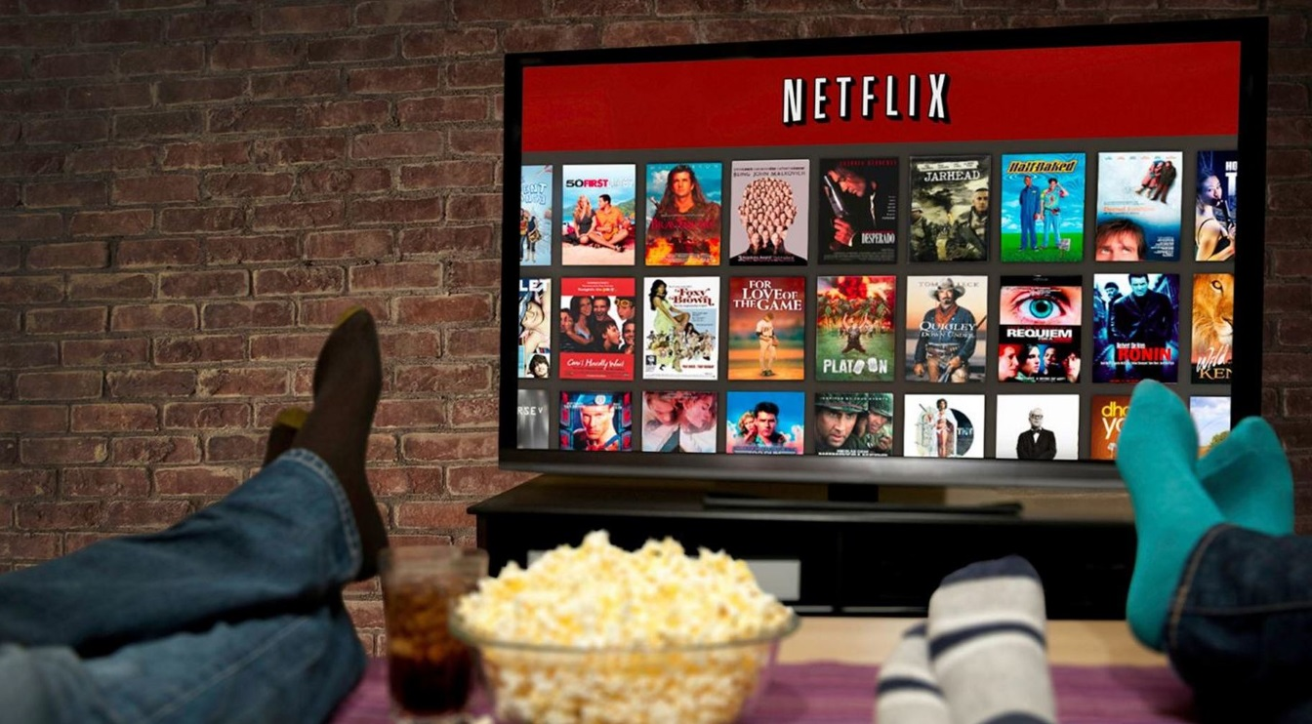
Learning #6: The digital user experience is key, but does it deliver a differentiated experience?
Notes:
UX – hvordan organiserer opplevelsen på en optimal måte. Merkevarebygging handler om å finne sin måte å gjøre ting på.

Slide 16
Learning #7: The sum of all small activities may outweight the large ones
Experienced Reach
Quality
Notes:
Kvantitet er kvalitet. Summen av alt smått.

Slide 17
Learning #8: Sigaretts are bad for you
Sales initiative
Impact on sales
Impact on brand strength
Notes:
Taleb: Black Swan: Silent evidence

Slide 18
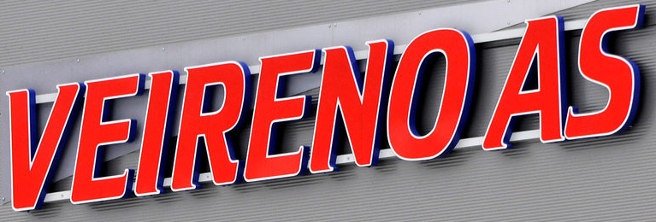





Learning #9: Don’t mess up
Notes:
TV2 sporten - #meetoo
H&M – Produksjon av klær
Norges Idrettsforbund – Restaurantregningene..
Veireno - søppelkrisa

Slide 19
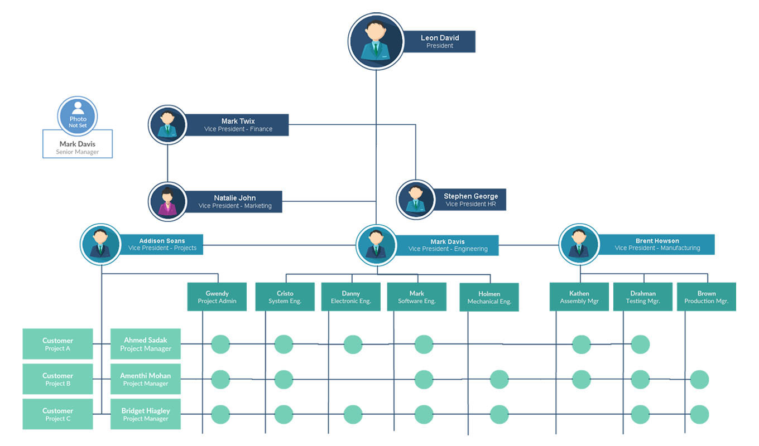
Learning #10: Everybody is responsible, nobody is responsible
Notes:
Det kanskje viktigste, mest overordnede, men også vanskeligste læringen. Gitt fragmentering. Hvem har ansvaret?

Slide 20
Questions?

